Slide 1
Организация деятельности КОМИССИи
ПО ОХРАНЕ ТРУДА
В ДОУ

Slide 2
КОМИССИЯ ПО ОХРАНЕ ТРУДА- ПОСТОЯННО ДЕЙСТВУЮЩИЙ КОЛЛЕГИАЛЬНЫЙ ОРГАН ПО ОРГАНИЗАЦИИ СОВМЕСТНЫХ ДЕЙСТВИЙ РАБОТОДАТЕЛЯ И РАБОТНИКОВ ПО ОБЕСПЕЧЕНИЮ ТРЕБОВАНИЙ ПО ОХРАНЕ ТРУДА, ПРЕДУПРЕЖДЕНИЮ ПРОИЗВОДСТВЕННОГО ТРАВМАТИЗМА.

Slide 3
ЦЕЛЬ СОЗДАНИЯ КОМИССИИ:
ОРГАНИЗАЦИЯ СОТРУДНИЧЕСТВА РУКОВОДИТЕЛЯ И РАБОТНИКОВ ПО ОБЕСПЕЧЕНИЮ И УЛУЧШЕНИЮ УСЛОВИЙ ТРУДА РАБОТНИКОВ.

Slide 4
Задачи комиссии
Организация и проведение профилактической работы по предупреждению травматизма среди воспитанников и работников ДОУ
Обеспечение выполнения требований правовых локальных актов и нормативно-технологических документов
Организация работы по обеспечению выполнения работниками требований охраны труда
Предотвращение несчастных случаев с воспитанниками и работниками во время организации образовательного процесса
Организация проведения инструктажей, обучения, проверки знаний по охране труда ДОУ
Планирование и организация мероприятий по охране труда, составление отчётности по установленным формам, ведение обязательной документации
Обеспечение безопасности эксплуатации зданий и сооружений, используемых в образовательном процессе, оборудования и технических средств обучения
Соблюдение требований нормативных документов по пожарной безопасности, защите окружающей среды и действиям чрезвычайных ситуациях

Slide 5
Функции комиссии
Рассматривает перспективные вопросы по охране труда, принимает практические меры по улучшению и оздоровлению условий организации образовательного процесса
Заслушивает заведующую ДОУ, председателя профсоюзного комитета о выполнении соглашений, плана работы по охране труда
Организует работу по созданию и обеспечению условий образовательного процесса
Обеспечивает безопасную эксплуатацию инженерно-технических коммуникаций, оборудованию
Выносит на обсуждение собрания трудового коллектива вопросы организации работы по охране труда в ДОУ, выполнения мероприятий по оздоровлению работников и воспитанников, улучшению условий образовательного процесса, а так же принимаемых мерах по устранению выявленных недостатков
Проводит проверку условий и охраны труда на рабочих местах

Slide 6
1. Получать от работодателя информацию о состоянии условий труда на рабочих местах, производственного травматизма и профзаболеваний, наличии вредных производственных факторов и мерах по защите от них, существующем риске повреждения здоровья
2. Заслушивать на заседаниях комиссии:
– сообщения руководителя и других ответственных работников организации о выполнении ими обязанностей по обеспечению безопасных условий и охраны труда на рабочих местах и соблюдению гарантий прав работников на охрану труда;
– руководителя и других работников организации, допустивших нарушения требований охраны труда, повлекших за собой тяжелые последствия.
Права комиссии
3. Участвовать в подготовке предложений к разделу коллективного договора (соглашения по охране труда) по вопросам, находящимся в компетенции комиссии
4. Вносить предложения по созданию условий труда, отвечающих требованиям безопасности и гигиены
5. Беспрепятственно посещать места работы членов профсоюза для выяснения вопросов, входящих в компетенцию комиссии

Slide 7
Порядок работы комиссии
Комиссия из своего состава избирает председателя и секретаря.
Секретарь комиссии может не быть членом профкома
Комиссия осуществляет свою деятельность в соответствии с разработанным ею планом работы.
Заседания комиссии проводятся по мере необходимости
Решения комиссии принимаются путем открытого голосования большинством голосов и носят рекомендательный характер.
Комиссия отчитывается о проделанной работе перед профкомом не реже одного раза в год.
Члены комиссии проходят обучение по охране труда на специализированных курсах за счет средств организации по направлению работодателя не реже одного раза в три года.

Slide 8
развернутый список членов комиссии
перспективный и текущий планы работы
оперативные планы работы
журнал протоколов заседаний комиссии
копии постановлений, рекомендаций, для рассмотрения работодателем, профсоюзным комитетом
документы по обучению профсоюзного актива
статистические отчеты по установленным формам
документация

Slide 9
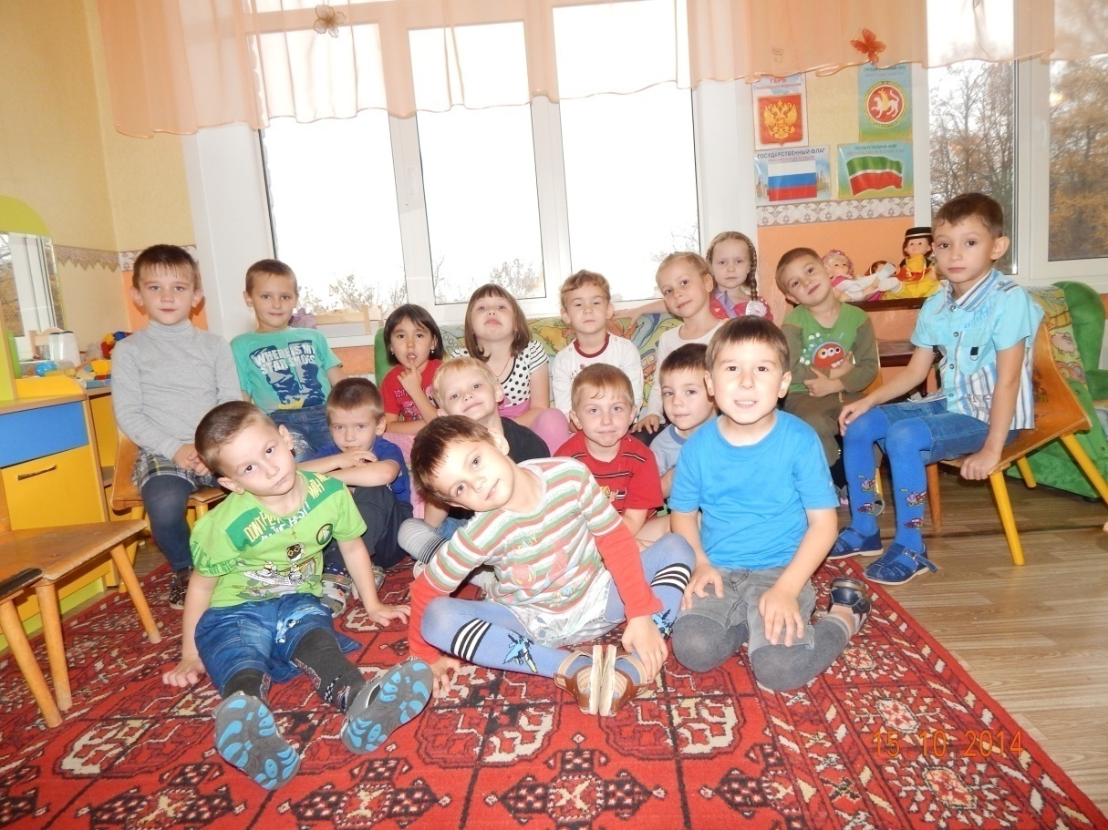
Наша безопасность
в наших руках

